Slide 1

BC 0005 – Bases Computacionais da Ciência
Aula 2 – Representação Gráfica de Funções
Universidade Federal do ABC
Centro de Matemática, Computação e Cognição
Santo André - SP
Junho - 2015

Slide 2

1 – Introdução
A Ciência e a Engenharia sempre buscam modelar fenômenos naturais e físicos por funções matemáticas que possam, pelo menos de maneira simplificada, reproduzir os comportamentos observados na Natureza.
Ex.: Leis que regem o comportamento de gases, escoamento de fluidos, propagação de ondas, movimento de corpos, crescimento de populações etc.

Slide 3
1 – Introdução
Muitas vezes, dado o modelo matemático de um sistema, encontramos a necessidade de visualizar o comportamento do mesmo, ou então precisamos encontrar uma solução, mas não sabemos ao certo por onde começar a procurá-la.
Nestes casos, gráficos das funções em questão podem auxiliar no entendimento e podem, inclusive, fornecer uma primeira aproximação para a solução procurada.

Slide 4
1 – Introdução
Suponha, por exemplo, que se deseja prever a taxa de crescimento de uma faixa sócio econômica da população num período de anos não abordado numa pesquisa.
Seria necessário fazer um modelo matemático em cima do gráfico obtido com os dados disponíveis para se conseguir a informação desejada através de uma extrapolação.

Slide 5
1 – Introdução
Figura 1 - Exemplo de extrapolação: os pontos cheios são os dados da pesquisa realizada entre
os anos de 2000 e 2009; a curva cheia é uma função matemática que descreve os
dados obtidos nestes anos; a curva tracejada é a função extrapolada em datas futuras;
os pontos vazios são os dados futuros (desconhecidos).

Slide 6
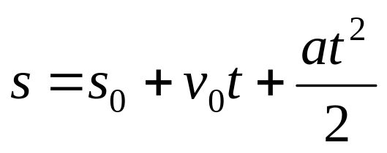
1 – Introdução
Exemplo 1 - Para iniciar este estudo, considere um caso bastante simples de um movimento uniformemente variado definido pela equação:
onde:
s é a posição atual do corpo em movimento;
s₀ é a posição na qual ele começou o movimento;
v₀ é a sua velocidade inicial;
a é a sua aceleração;
t é o tempo decorrido desde o início do movimento.
(1)

Slide 7
1 – Introdução
Como exemplo, vamos supor s₀ = 0, v₀ = 20 m/s e a = - 5 m/s², ou seja, o corpo está freando.
Se quisermos visualizar como a posição s irá variar em função do tempo t, podemos fazer um gráfico relacionando estas duas grandezas.

Slide 8
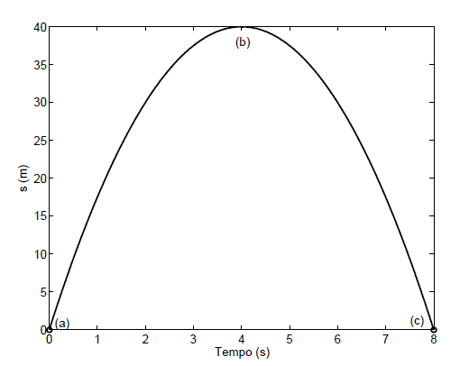
1 – Introdução
Observando o gráfico, podemos facilmente obter algumas características do movimento: como o corpo está freando, a posição máxima que ele atingirá é s = 40 m e ele levará 4 segundos para atingi-la, como mostrado pelo ponto (b).
Figura 2 - Espaço em função do tempo para um movimento uniformemente
variado. Em (a) e (c), temos os pontos onde o corpo está em s = 0,
enquanto que (b) ilustra o valor máximo de s.

Slide 9
1 – Introdução
Neste ponto, a sua velocidade será nula. A partir daí, a aceleração negativa pode ser vista como uma aceleração em sentido contrário e, portanto, o corpo começará a voltar e atingirá a posição s = 0 novamente em t = 8s (ilustrado pelo ponto (c)).
Figura 2 - Espaço em função do tempo para um movimento uniformemente
variado. Em (a) e (c), temos os pontos onde o corpo está em s = 0,
enquanto que (b) ilustra o valor máximo de s.

Slide 10
1 – Introdução
Os dados observados graficamente podem ser facilmente conferidos através da substituição dos valores citados na Equação (1). Em particular, os instantes em que s = 0 são facilmente encontrados calculando-se as raízes da equação.
(1)
Figura 2 - Espaço em função do tempo para um movimento uniformemente variado. Em (a) e (c),
temos os pontos onde o corpo está em s = 0, enquanto que (b) ilustra o valor máximo de s.

Slide 11
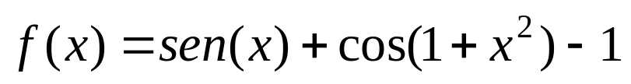
1 – Introdução
Em alguns casos, no entanto, a resolução analítica do problema pode ser bastante complicada, senão impossível.
Exemplo 2 - Considere, por exemplo, a obtenção das raízes, ou seja, dos pontos nos quais a seguinte função se anula:
Neste caso, o gráfico da função pode ser útil para auxiliar a solução do problema.
(2)

Slide 12
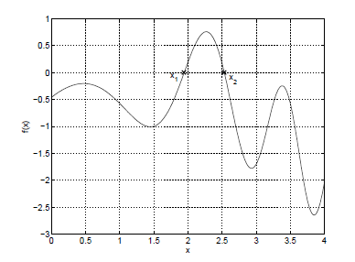
1 – Introdução
Observando o gráfico de f(x) para x ∈ [0; 4], vê-se que f(x) será nula para dois valores de x neste intervalo: x₁ e x₂.
(2)
Figura 3 - Gráfico de f(x) dada pela Eq.(2)

Slide 13
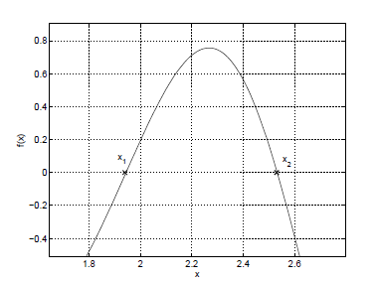
1 – Introdução
Alterando a escala do gráfico, vemos que a primeira raiz se encontra em x₁ ≈ 1,9 e a segunda em x₂ ≈ 2,5.
(2)
Figura 4 - Região em torno das raízes da Eq.(2)

Slide 14
1 – Introdução
Por outro lado, nem sempre esta abordagem é possível. Técnicas mais sofisticadas de busca de raízes de funções são estudadas na disciplina de Cálculo Numérico.
(2)
Figura 4 - Região em torno das raízes da Eq.(2)

Slide 15
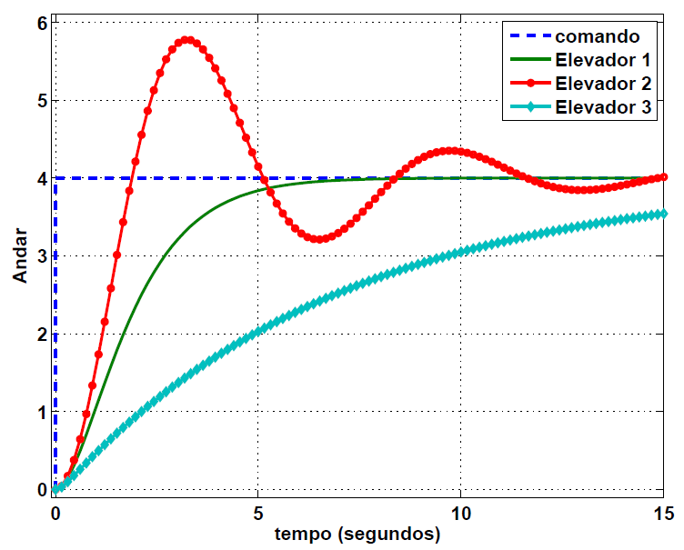
1 – Introdução
Exemplo 3 - Suponha que um elevador será usado para levar uma carga ao 4º andar de um edifício.
Na Figura 5, é mostrado o comportamento de três elevadores diferentes após receberem um comando que solicita que o elevador se desloque para o 4º andar.
Qual deles proporcionaria a viagem mais eficiente e confortável?
Figura 5 - Resposta de três elevadores a um comando

Slide 16
1 – Introdução
Qual deles proporcionaria a viagem mais eficiente e confortável?
Claramente, o Elevador 2 não é uma boa escolha. Veja que ele passa muito do 4º andar, volta e ainda fica chacoalhando antes de parar.
O Elevador 3 vai exigir do seu ocupante uma larga dose de paciência, já que ele demora muito para atingir o andar desejado.
O Elevador 1 é a melhor opção, já que ele alcança o 4º andar num tempo razoavelmente curto e sem oscilações.
Figura 5 - Resposta de três elevadores a um comando

Slide 17
1 – Introdução
Veja que todas estas informações foram obtidas do gráfico da Figura 5.
Em cursos posteriores, você vai aprender que estas três respostas chamam-se: criticamente amortecida (Elevador 1), subamortecida (Elevador 2) e superamortecida (Elevador 3).
Figura 5 - Resposta de três elevadores a um comando

Slide 18
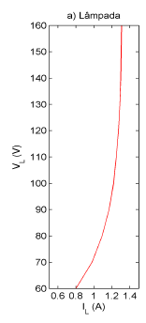
1 – Introdução
Exemplo 4 - Dispositivos elétricos podem ser caracterizados pelos valores de tensão e corrente medidos nos seus terminais.
Na Figura 6, apresentamos os valores medidos de tensão (V_{L}) e corrente (I_{L}) nos terminais de uma lâmpada incandescente.
Os valores nominais de operação da lâmpada são impressos no seu bulbo. No entanto, na prática, o valor da corrente consumida depende da tensão que é efetivamente aplicada.
Figura 6 – Exemplo de lâmpada.

Slide 19
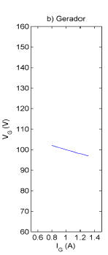
1 – Introdução
A Figura 7 representa os valores de tensão (V_{G}) e corrente (I_{G}) medidos nos terminais de um gerador.
Deseja-se ligar o gerador na lâmpada.
Neste caso, durante a operação do circuito, deve-se ter V_{L} = V_{G} e I_{L} = I_{G}.
Como encontrar o valor de corrente e tensão a que será submetida a lâmpada?
Figura 7 – Exemplo de gerador.

Slide 20
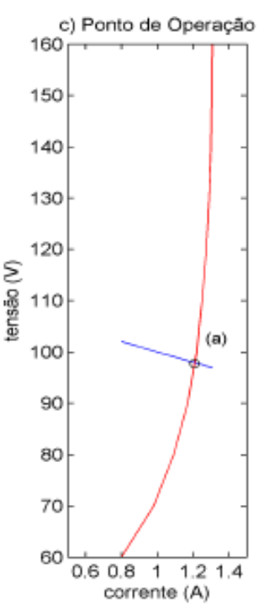
1 – Introdução
Este problema pode ser resolvido graficamente conforme mostrado na Figura 8, na qual são desenhadas as curvas características dos dois dispositivos.
O cruzamento das curvas fornece o ponto de operação (a) indicado neste gráfico. Lendo os valores nos eixos, obtemos que a corrente será, aproximadamente, de 1,2A e a tensão de 98V.
Figura 8 – Exemplo de uma lâmpada ligada a um gerador.

Slide 21
1 – Introdução
Existem diversas ferramentas computacionais que podem ser usadas para produzir gráficos de funções, desde planilhas até programas de simulação numérica bastante avançados como o Matlab®, o Octave® e o Scilab®.
Neste curso, utilizaremos o Scilab® para estudar alguns problemas simples para os quais uma primeira aproximação da resposta pode ser obtida facilmente por meio de gráficos.

Slide 22

2 – Emprego do Scilab® para fazer gráficos
O Scilab®, assim como o Matlab® e o Octave®, é um software para cálculos matemáticos avançados usado em computação científica e Engenharia.
Ele conta com:
  bibliotecas de funções matemáticas prontas;
  facilidade de programação;
  recursos gráficos avançados.
Isto facilita o projeto e análise de sistemas de controle, processamento de sinais, análise estatística de dados e otimização de funções.

Slide 23
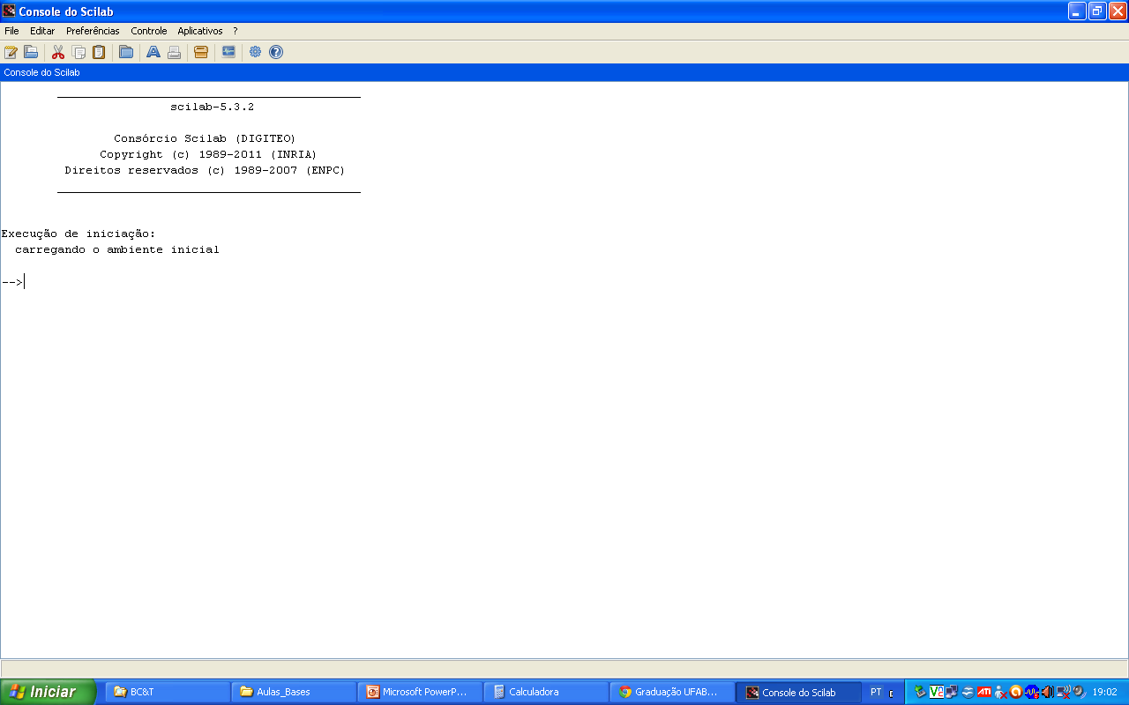
2 – Emprego do Scilab® para fazer gráficos
Ao abrir o programa, logo visualizamos o ambiente de trabalho.
O prompt, representado por uma seta, indica que o programa está pronto para receber uma linha de comando como se fosse uma calculadora científica.
A seguir, veremos alguns comandos básicos.

Slide 24
2 – Emprego do Scilab® para fazer gráficos
2.1 – Operadores Básicos
Alguns exemplos de operações matemáticas básicas:
Se digitarmos um comando simples como por exemplo:
--> x=2;
estaremos criando uma variável real chamada x cujo valor é igual a 2.
Uma variável é sempre composta por dois elementos:
  um identificador, ou seja, o seu nome, e
  um conteúdo que representa o seu valor.
No caso mostrado, o identificador da variável é x e seu valor é igual a 2.

Slide 25
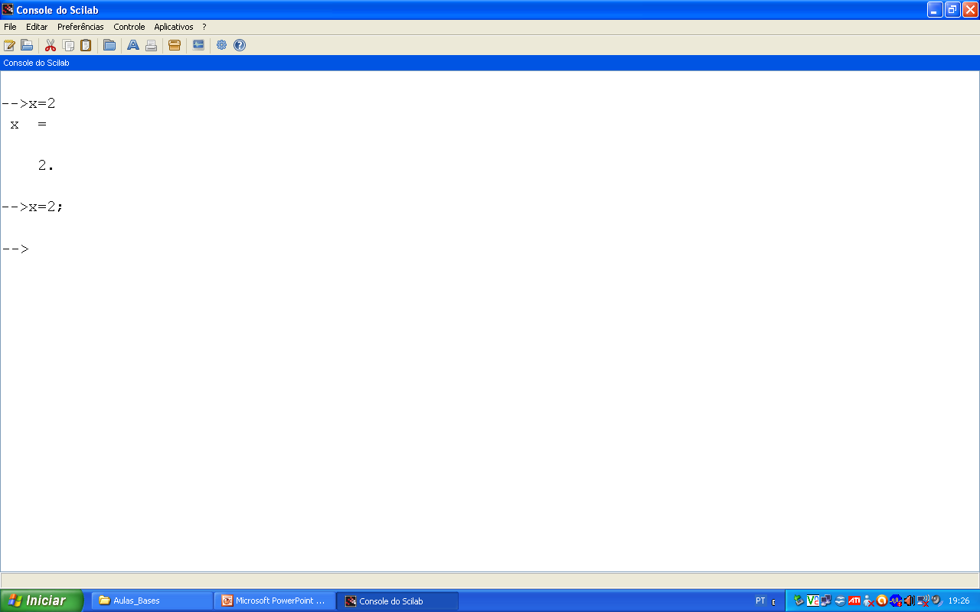
2 – Emprego do Scilab® para fazer gráficos

Slide 26
2 – Emprego do Scilab® para fazer gráficos
2.1 – Operadores Básicos
Podemos criar variáveis de vários tipos:
  Inteiro: o conteúdo da variável será dado por um número pertencente ao conjunto dos números inteiros Z, como por exemplo -2; 0; 34.
  Real: o conteúdo da variável será dado por um número pertencente ao conjunto dos números reais, como, por exemplo, -234,45; 76; 2,7.
  Caractere: o conteúdo da variável será dado por um único caractere, podendo este ser um caractere numérico (de 0 a 9), alfanumérico (de A a Z, maiúsculo ou minúsculo) ou especial (como por exemplo %, @, ! etc)

Slide 27
2 – Emprego do Scilab® para fazer gráficos
2.1 – Operadores Básicos
Podemos criar variáveis de vários tipos:
  String: o conteúdo da variável será dado por um conjunto de caracteres numéricos, alfanuméricos ou especiais como, por exemplo, Não pise na grama, gráfico.
  Lógico: o conteúdo da variável só pode assumir os valores verdadeiro, representado pelo número 1, ou falso, representado por 0.

Slide 28
2 – Emprego do Scilab® para fazer gráficos
2.1 – Operadores Básicos
No caso do software Scilab®, também é possível criar variáveis do tipo string ou caractere, mas como o objetivo é executar cálculos matemáticos, as variáveis em geral serão reais.
O ponto-e-vírgula ao final da instrução não é obrigatório. Caso ele não seja colocado, a variável será apresentada na tela:
-->x = 2
x =
2

Slide 29
2 – Emprego do Scilab® para fazer gráficos
2.1 – Operadores Básicos
Cada vez que mencionarmos o nome da variável x, estaremos na verdade utilizando o seu conteúdo.
--> y = x + 5
y =
7
Esta operação define y como sendo uma variável com valor igual ao valor de x mais cinco, ou seja, y terá um valor igual a 7.
Para limpar a tela – comando clc.

Slide 30
2 – Emprego do Scilab® para fazer gráficos
2.1 – Operadores Básicos
  --> z = x * y
  z =
  14
Neste caso, z será igual à multiplicação dos valores guardados em x (2) e y (7), ou seja, z será igual a 14.
  --> w = z / x
  w =
  7
Aqui, w será igual à divisão dos valores guardados em z (14) e x (2), ou seja, w será igual a 7.

Slide 31
2 – Emprego do Scilab® para fazer gráficos
2.1 – Operadores Básicos
Além destes operadores, o Scilab® possui várias funções matemáticas que podem ser facilmente utilizadas como:
  logaritmo; Por exemplo: log(16), log10(16)
  exponencial; Por exemplo: exp(-2)
  raiz quadrada; Por exemplo: sqrt(4);
  funções senoidais; Por exemplo: sin(x), cos(x), tan(x), cotg(x)

Slide 32

2 – Emprego do Scilab® para fazer gráficos
2.2 - Fazendo o gráfico de uma função simples
Vamos considerar a função
no intervalo x ∈ [0;2π].
Sempre que desejamos produzir um gráfico de uma função, precisamos, primeiramente, definir em quais pontos gostaríamos de visualizar a função, ou seja, para quais valores de x.
(3)

Slide 33
2 – Emprego do Scilab® para fazer gráficos
2.2 - Fazendo o gráfico de uma função simples
No Scilab®, existem duas formas para se definir estes valores:
1. Definindo diretamente os pontos x nos quais queremos visualizar a função. Neste caso, basta digitarmos na linha de comando do Scilab®, diretamente os valores de x que temos interesse, separados por um espaço e entre colchetes:
--> x = [0 0.5*%pi %pi 1.5*%pi 2*%pi];
No comando acima, escolhemos cinco valores de x para os quais gostaríamos de calcular f(x) e, em seguida, construir o gráfico.
Neste caso, x é chamado de vetor, já que possui mais de um elemento.
É interessante notar que o valor de π, no Scilab®, é obtido precedendo-se a palavra pi do símbolo %.

Slide 34
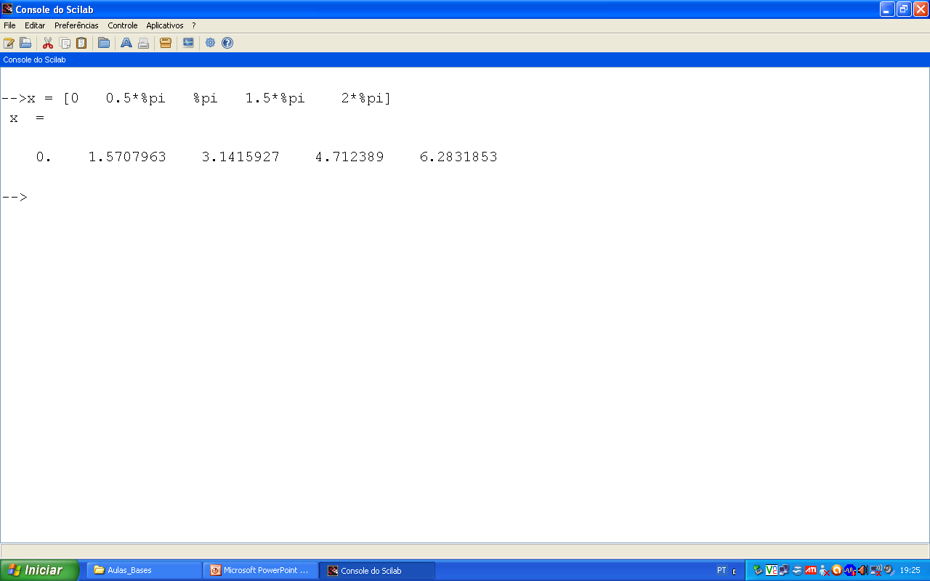
2 – Emprego do Scilab® para fazer gráficos

Slide 35
2 – Emprego do Scilab® para fazer gráficos
2.2 - Fazendo o gráfico de uma função simples
2. Definindo um intervalo de valores de x no qual queremos visualizar a função f(x). Neste caso, podemos usar diretamente o intervalo [0;2π].
Assim, para definir x, podemos usar o seguinte comando em Scilab®:
--> x = primeiro valor do intervalo : passo : último valor do intervalo
Tal instrução criará um vetor x cujo primeiro valor será igual ao primeiro valor do intervalo. O segundo valor será dado pelo valor anterior somado ao valor do passo.
Isto se repetirá até que o valor da soma seja igual ou menor do que o último valor do intervalo.

Slide 36
2 – Emprego do Scilab® para fazer gráficos
2.2 - Fazendo o gráfico de uma função simples
Por exemplo, se digitarmos o seguinte comando:
--> x = 0 : 0.5*%pi : 2*%pi;
produziremos um vetor exatamente igual ao que foi digitado no exemplo anterior. Já a instrução
--> x = 0.5 : 0.25 : 1.5;
fornecerá um vetor com os seguintes valores: x = [0.5 0.75 1 1.25 1.5].

Slide 37
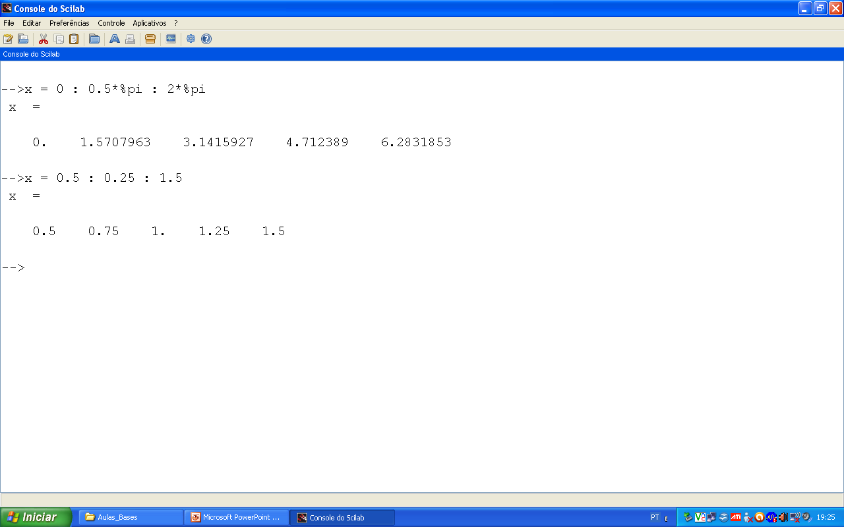
2 – Emprego do Scilab® para fazer gráficos

Slide 38
2 – Emprego do Scilab® para fazer gráficos
2.2 - Fazendo o gráfico de uma função simples
Outro exemplo interessante seria:
--> x = 0 : 0.2 : 0.7;
que resultará em um vetor x = [0 0.2 0.4 0.6], ou seja, o último elemento será menor do que o último valor especificado para o intervalo.
Isto acontece pois, se somarmos o valor do passo mais uma vez, o valor resultante excederia o intervalo especificado.

Slide 39
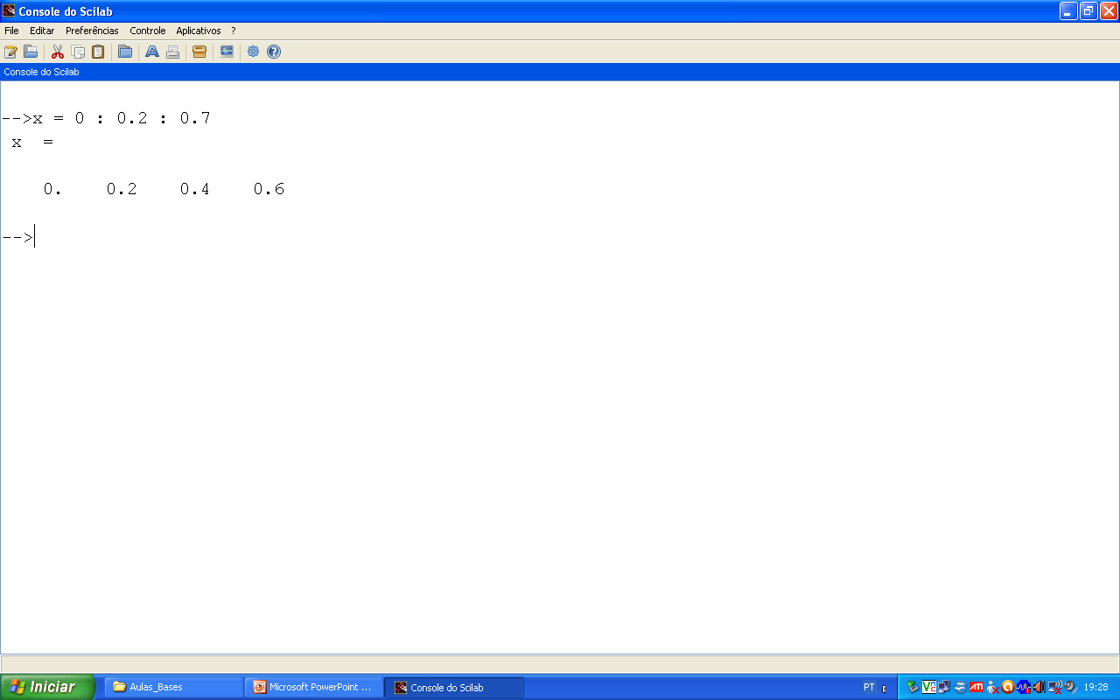
2 – Emprego do Scilab® para fazer gráficos

Slide 40
2 – Emprego do Scilab® para fazer gráficos
2.2 - Fazendo o gráfico de uma função simples
Quanto menor for o valor do passo, mais valores teremos no vetor x.
Quando o passo desejado for igual a 1, ele não precisa ser digitado.
Por exemplo, a instrução:
--> x = 1 : 5;
gerará um vetor com os seguintes valores: x = [1 2 3 4 5].

Slide 41
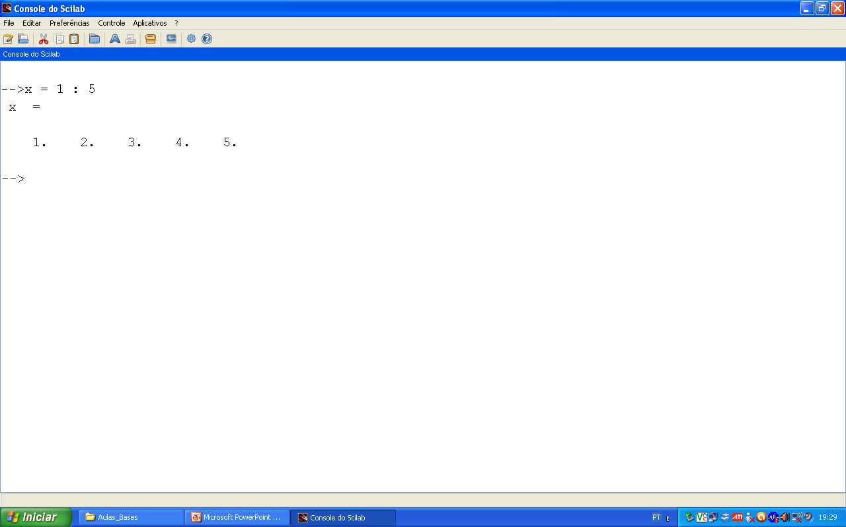
2 – Emprego do Scilab® para fazer gráficos

Slide 42
2 – Emprego do Scilab® para fazer gráficos
2.2 - Fazendo o gráfico de uma função simples
Tendo criado um vetor x, precisamos agora encontrar os valores de f(x) nestes pontos.
É neste momento que softwares para cálculos matemáticos como o Scilab® facilitam bastante a tarefa: eles são otimizados para trabalhar com vetores e matrizes.
Assim, a simples instrução:
--> f = sin(x);
gerará um vetor f cujos elementos correspondem ao valor do seno para os componentes de x.

Slide 43
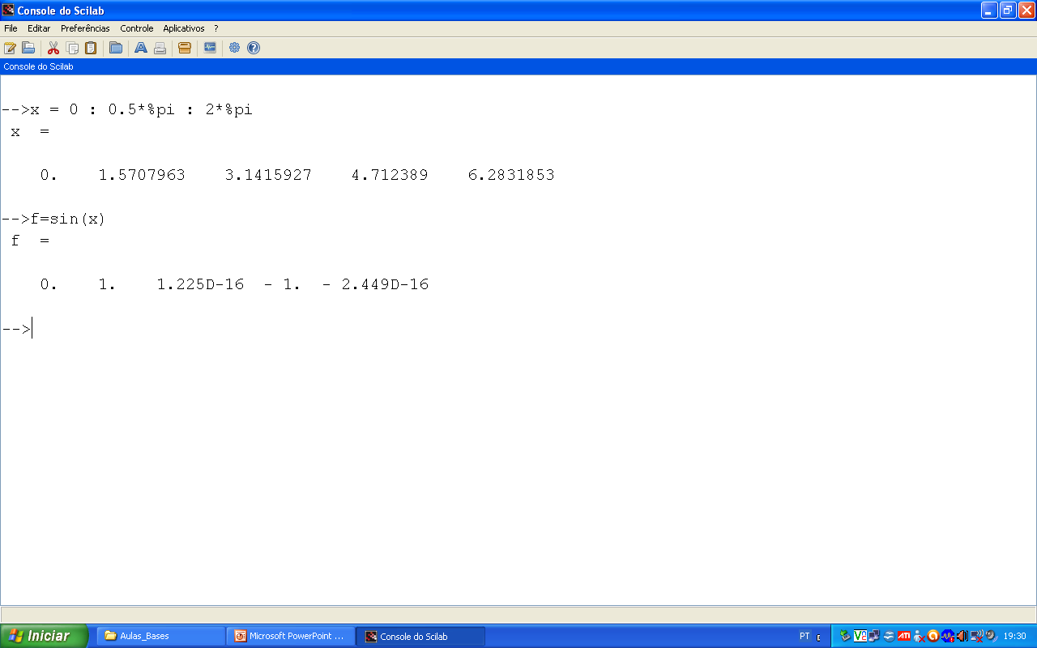
2 – Emprego do Scilab® para fazer gráficos

Slide 44
2 – Emprego do Scilab® para fazer gráficos
2.2 - Fazendo o gráfico de uma função simples
Finalmente, podemos fazer o gráfico desejado utilizando o comando:
  --> plot(x,f);
em que o primeiro parâmetro se refere ao eixo das abscissas e o segundo ao eixo das ordenadas.

Slide 45
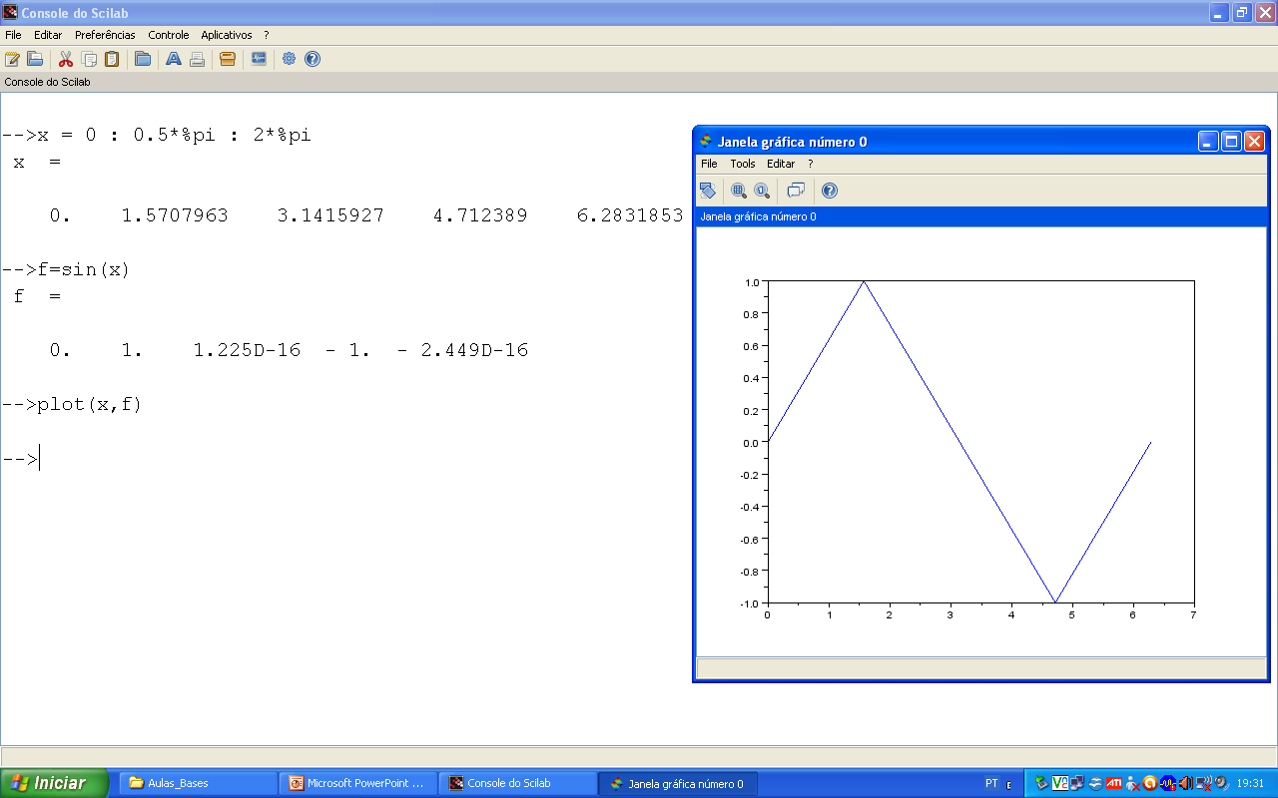
2 – Emprego do Scilab® para fazer gráficos

Slide 46
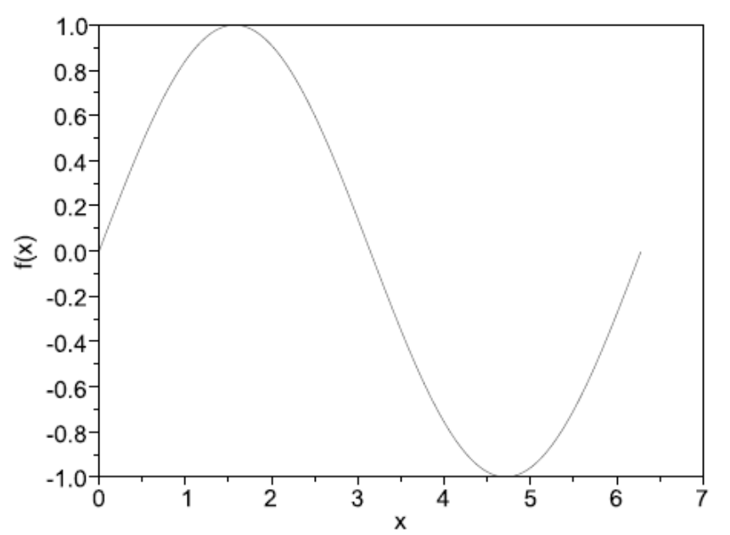
2 – Emprego do Scilab® para fazer gráficos
2.2 - Fazendo o gráfico de uma função simples
Resumindo o que foi visto até aqui, poderíamos produzir o gráfico desejado utilizando a seguinte sequência de instruções:
  --> x = 0 : 0.01 : 2*%pi;
  --> f = sin(x);
  --> plot(x,f);
Figura 9 - Gráfico da função seno

Slide 47
2 – Emprego do Scilab® para fazer gráficos
2.2 - Fazendo o gráfico de uma função simples
Para colocar nomes nos eixos dos gráficos, podemos usar os comandos:
  --> xlabel('nome do eixo x');
  --> ylabel('nome do eixo y');
  --> title('nome da janela do gráfico');
Para colocar as linhas de grade no gráfico, podemos usar o comando:
--> set(gca(),"grid",[1 1]);

Slide 48
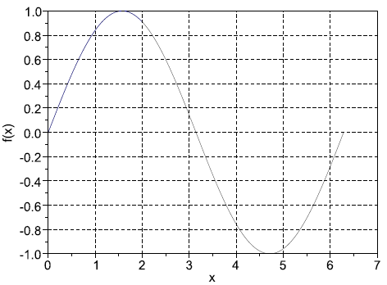
2 – Emprego do Scilab® para fazer gráficos
2.2 - Fazendo o gráfico de uma função simples
Figura 10 - Gráfico da função seno com nomes nos eixos

Slide 49
2 – Emprego do Scilab® para fazer gráficos
2.2 - Fazendo o gráfico de uma função simples
O comando set é utilizado para ajustar o valor de alguma propriedade de um gráfico tendo, como parâmetros, o que se deseja ajustar, a propriedade em questão e o valor que esta deve assumir.
Neste caso, o que se deseja ajustar são os eixos do gráfico, o que é referenciado por gca, a propriedade são as linhas de grade, ou seja, "grid" e o valor que este parâmetro deve assumir é [1 1], tornando as linhas visíveis.
Para retirar a grade colocada, basta se usar o comando
--> set(gca(), “grid“ , [-1 -1]);

Slide 50
2 – Emprego do Scilab® para fazer gráficos
2.2 - Fazendo o gráfico de uma função simples
Para alterar a cor da curva no gráfico, podemos adicionar um último parâmetro ao comando plot, dado pela primeira letra da cor desejada em inglês. Por exemplo,
--> plot(x, f, 'r');
desenhará a curva em vermelho (red em inglês). Uma exceção acontece para a curva em preto, já que, em inglês, azul e preto começam com a letra b (blue e black). Somente neste caso, portanto, a última letra deve ser usada, i.e., para se fazer a curva em preto devemos usar o comando plot(x , f, 'k').
Para maiores informações sobre o comando plot, digite help plot.

Slide 51
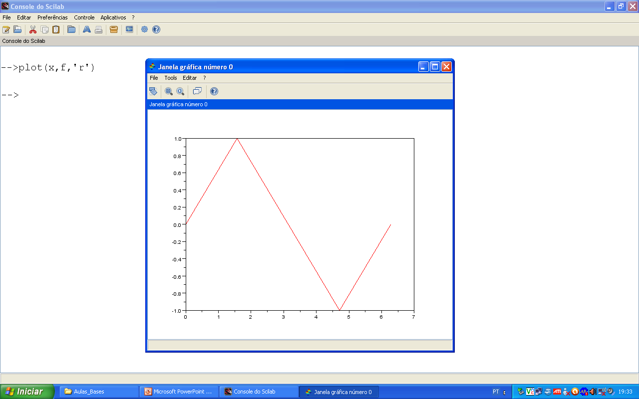
2 – Emprego do Scilab® para fazer gráficos

Slide 52
2 – Emprego do Scilab® para fazer gráficos
2.2 - Cuidados com outros tipos de funções
Um certo cuidado precisa ser tomado quando precisamos visualizar gráficos de funções que envolvam multiplicação ou divisão de vetores.
Vamos considerar, por exemplo, a função f(x) = xe^{x}, no intervalo x ∈ [0; 1].
Seguindo os passos discutidos anteriormente, temos:
  Criação de um vetor de valores para x:
--> x = 0 : 0.01 : 1;

Slide 53
2 – Emprego do Scilab® para fazer gráficos
2.2 - Cuidados com outros tipos de funções
Seguindo os passos discutidos anteriormente, temos:
  Cálculo de f(x): se digitarmos a instrução exp(x), teremos um vetor com os resultados do cálculo da exponencial de cada valor existente no vetor x.
    Este vetor precisará ser multiplicado por x e, portanto, temos uma multiplicação de dois vetores: x e exp(x).
    Neste momento, precisamos tomar um certo cuidado.
    Se digitarmos a instrução x * exp(x), o Scilab®, sabendo que são dois vetores, entenderá que desejamos realizar uma multiplicação vetorial entre os dois, o que não é o caso.

Slide 54
2 – Emprego do Scilab® para fazer gráficos
2.2 - Cuidados com outros tipos de funções
  Cálculo de f(x):
    O que queremos é multiplicar os dois termo a termo, i.e., queremos multiplicar o primeiro elemento de x pelo primeiro elemento de exp(x), o segundo elemento de x pelo segundo de exp(x) e assim por diante.
    Para conseguir tal resultado corretamente, precisamos utilizar a seguinte instrução:
    --> f = x. *exp(x);
    Ou seja, o operador multiplicação * precisa ser precedido de um ponto (.).

Slide 55
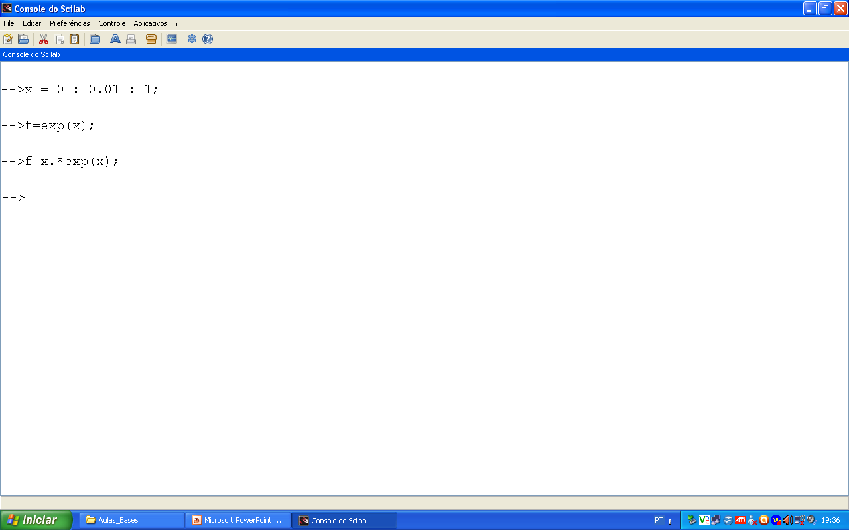
2 – Emprego do Scilab® para fazer gráficos

Slide 56
2 – Emprego do Scilab® para fazer gráficos
2.2 - Cuidados com outros tipos de funções
  Cálculo de f(x):
    O mesmo acontecerá se tivermos que calcular a divisão entre dois vetores, como no caso da função f(x) = x /(1+x²).
    Assim, um ponto deve ser colocado antes do operador /.
    Basicamente, toda vez que temos vetores envolvidos e gostaríamos de realizar as operações a cada elemento do vetor, precisamos usar o ponto antes do operador em questão.
    O mesmo vale, por exemplo, quando queremos elevar os elementos de um vetor a uma certa potência. Para calcular x², por exemplo, precisamos digitar a instrução x.^2.
    Por fim, o gráfico pode ser realizado usando-se o comando: plot(x,f);

Slide 57

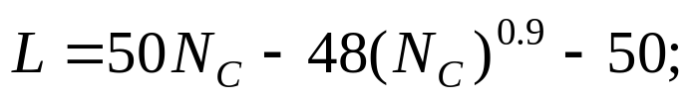
3 – Atividades em Aula
Atividade 1 - A empresa COLKS é a uma indústria automobilística do pequeno país chamado Govers, onde a moeda oficial é o dubila.
  O lucro mensal da COLKS é função do número de carros produzidos no mês.
  Ela tem um custo fixo de 50 dubilas e um custo variável, que é função do número de carros produzidos no mês.
  Usando N_{C} para definir o número de carros produzidos em um mês, o custo variável é dado por 48(N_{C})^{0.9}.
  Vamos dizer que ela venda cada carro por 50 dubilas. Assim, o seu lucro L mensal é dado por:
(4)

Slide 58
3 – Atividades em Aula
Atividade 1 –
  1. Usando o computador, determine o lucro L da COLKS ao produzir N_{C} = 1, N_{C} = 4 e N_{C} = 10 carros. Interprete os resultados que você obteve.
  2. Agora faça um gráfico de L em função de N_{C} para 0 ≤ N_{C} ≤ 20. A partir de quantos carros mensalmente vendidos a COLKS começa a ter lucro?
  3. Analisando o gráfico, quantos carros a COLKS tem que produzir no mês para ter um lucro de cerca de 100 dubilas?

Slide 59
3 – Atividades em Aula
Atividade 1 –
Vamos começar com o item (1). Para obter o valor de L para N_{C} = 1, podemos digitar no Scilab®
  -->N_C = 1;
  -->L = 50*N_C - 48*(N_C)^(0.9) - 50
  L =
  - 48.
  Assim, quando produz apenas 1 carro, a Colks tem “lucro negativo", ou seja, um prejuízo, de 48 dubilas.

Slide 60
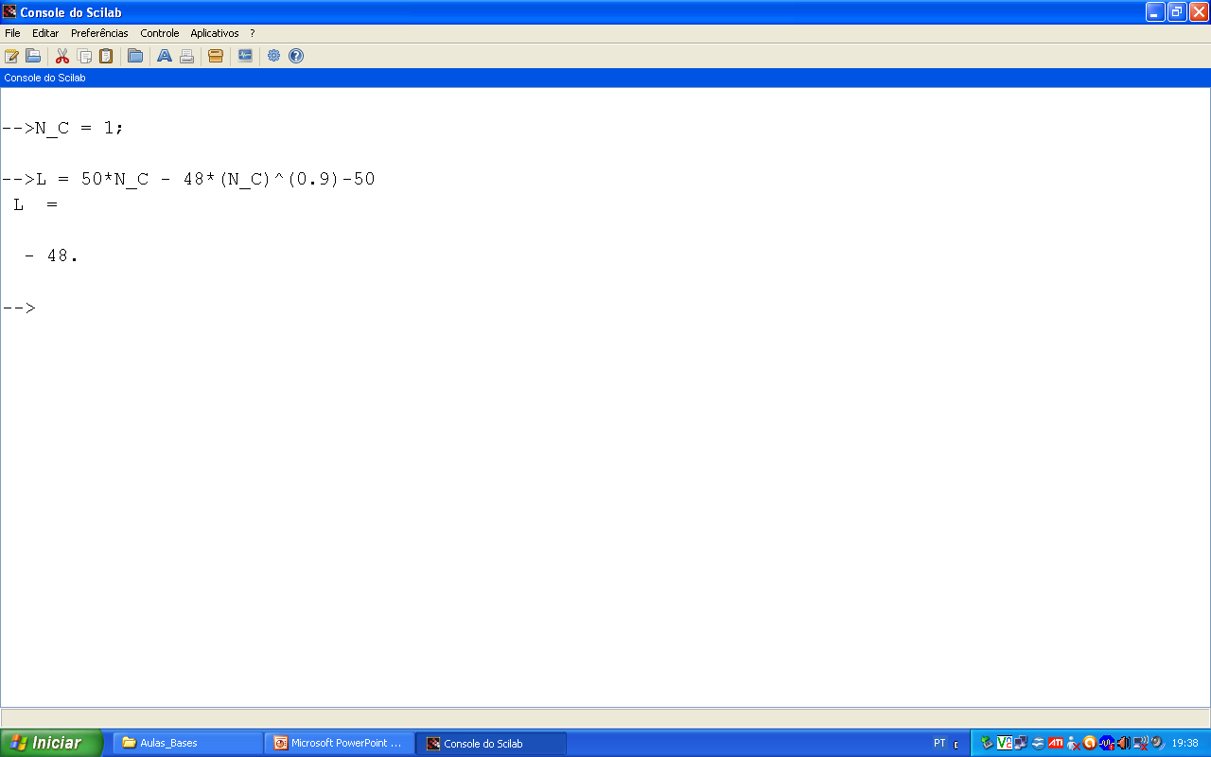
3 – Atividades em Aula

Slide 61
3 – Atividades em Aula
Para NC = 4 e NC = 10,
  --> N_C = 4;
  --> L = 50*N_C - 48*(N_C)^(0.9)-50
  L =
  - 17.145708
  --> N_C = 10;
  --> L = 50*N_C - 48*(N_C)^(0.9)-50
  L =
  68.722447
  Vemos que para 4 carros vendidos a COLKS ainda tem prejuízo.
  Porém, para N_{C} = 10, ela já tem lucro de cerca de 68 dubilas.

Slide 62
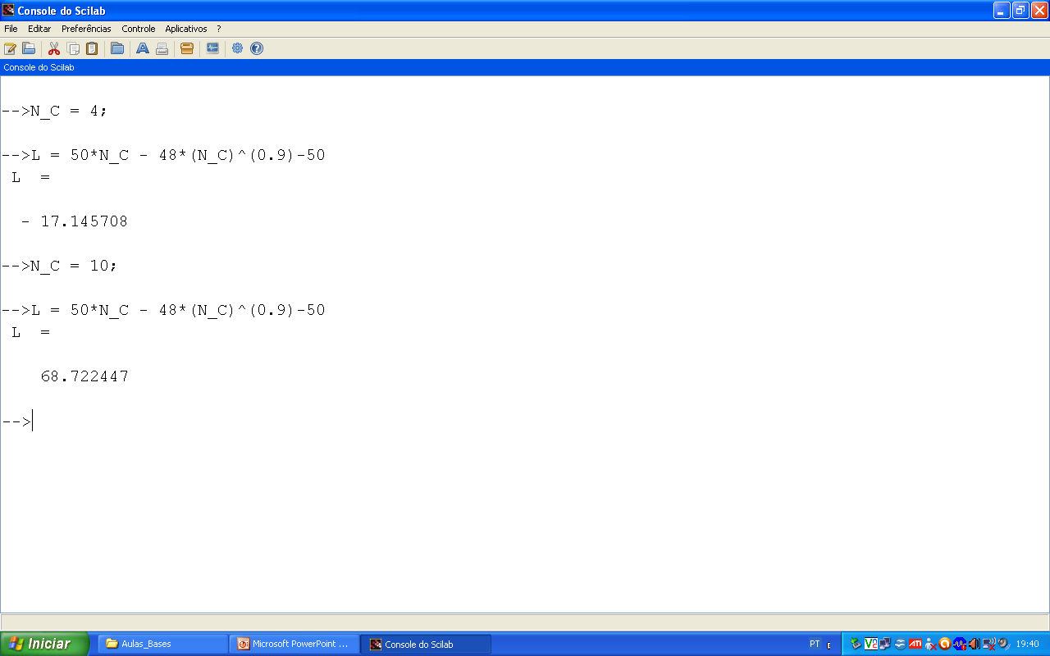
3 – Atividades em Aula

Slide 63
3 – Atividades em Aula
O item (2) pede para fazermos um gráfico de L x N_{C} e obtermos a partir de quantos carros a COLKS começa a ter lucro.
Pelo item (1), já sabemos que este número de carros deve estar entre 4 e 10. Bom, vamos então fazer o gráfico no Scilab®.
Como o número de carros vendidos N_{C} deve ser inteiro (afinal, ninguém vende 1/2 carro), vamos usar um passo unitário.
  -->N_C = 0 : 20;
  -->L = 50*N_C - 48*(N_C).^(0.9) - 50;
  --> plot(N_C,L);

Slide 64
3 – Atividades em Aula
O item (2) pede para fazermos um gráfico de L x N_{C} e obtermos a partir de quantos carros a COLKS começa a ter lucro.
Pelo item (1), já sabemos que este número de carros deve estar entre 4 e 10. Bom, vamos então fazer o gráfico no Scilab®.
Como o número de carros vendidos N_{C} deve ser inteiro (afinal, ninguém vende 1/2 carro), vamos usar um passo unitário.
  -->N_C = 0 : 20;
  -->L = 50*N_C - 48*(N_C).^(0.9) - 50;
  --> plot(N_C,L);
  -->set(gca(), "grid", [1 1]);
  -->xlabel('N_C');
  -->ylabel('L');

Slide 65
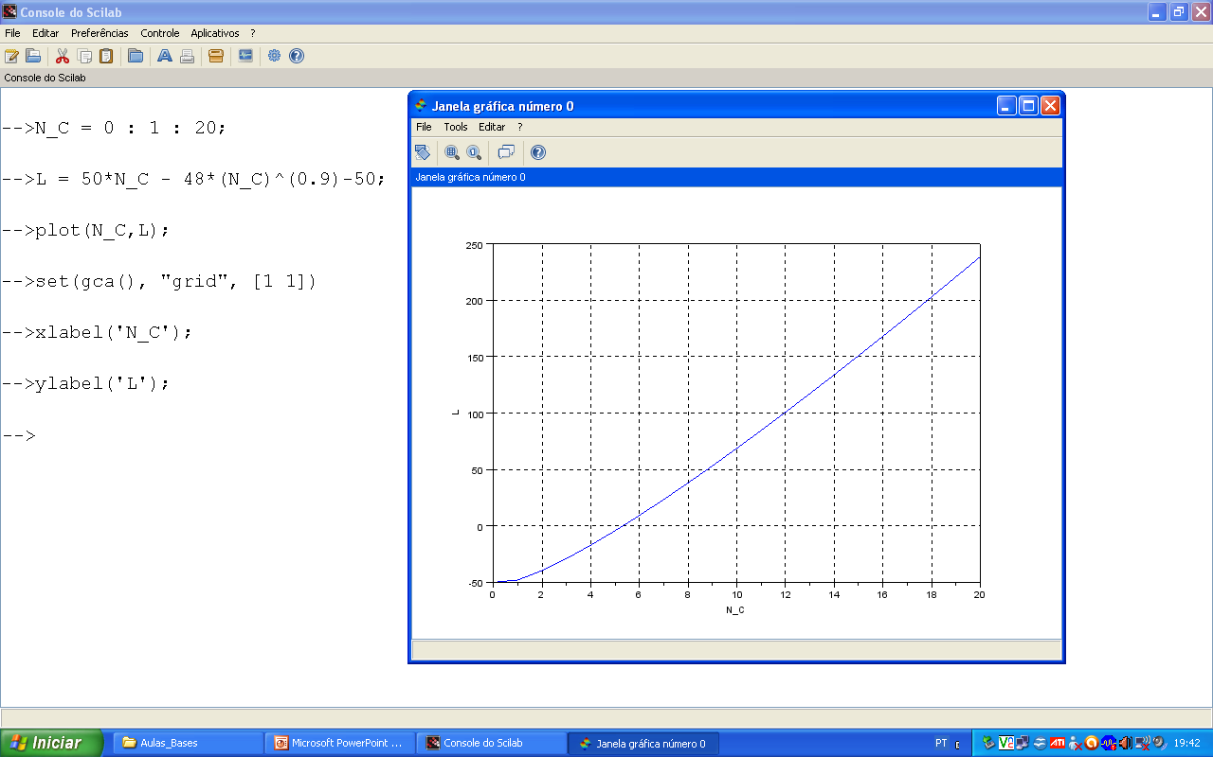
3 – Atividades em Aula

Slide 66
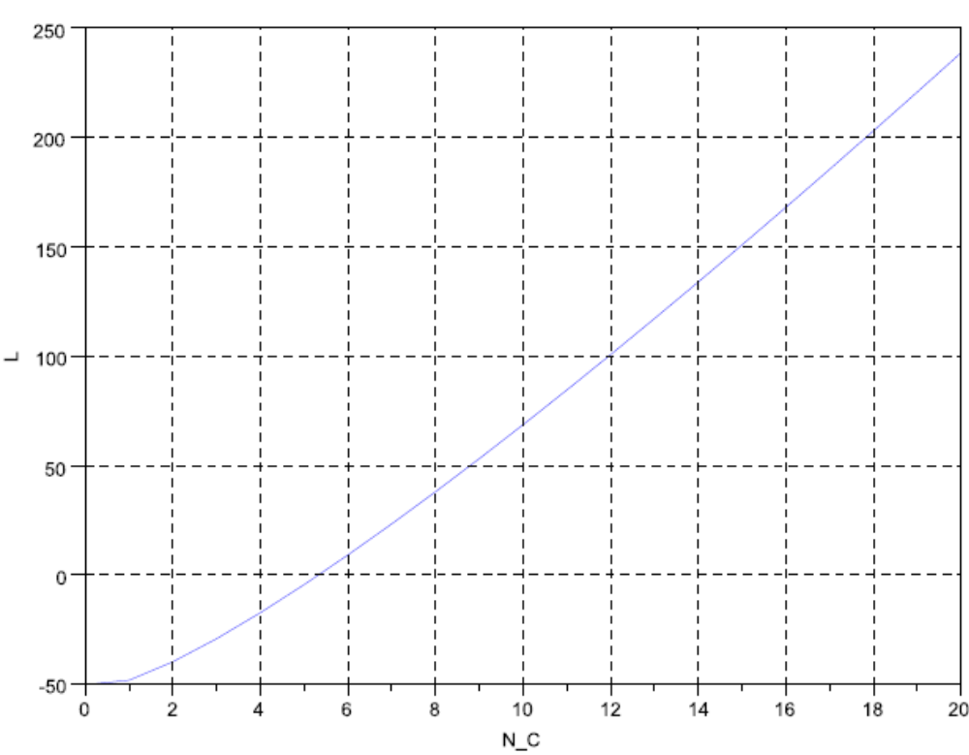
3 – Atividades em Aula
Digitando estas linhas, teremos o seguinte gráfico:
Figura 11 - Gráfico obtido no item (2) da Atividade 1.

Slide 67
3 – Atividades em Aula
Vemos que realmente o ponto em que L = 0 (raiz da função L(N_{C})) está entre 4 e 10, mais precisamente, um pouco acima de N_{C} = 5.
Assim, concluímos que a COLKS começa a ter lucro quando vende pelo menos 6 carros. Caso necessário, use as ferramentas de ampliação (clique na lupa no canto esquerdo da tela).
Figura 11 - Gráfico obtido no item (2) da Atividade 1.

Slide 68
3 – Atividades em Aula
O item (3) fica fácil de ser resolvido com o gráfico.
Para que L ≈ 100, precisamos de N_{C} = 12 carros.
Figura 11 - Gráfico obtido no item (2) da Atividade 1.

Slide 69
3 – Atividades em Aula
Atividade 2 – Um sistema de comunicação digital binário consiste em um transmissor e um receptor ligados por um meio físico (ar, cabo coaxial, fibra ótica etc.) chamado de canal. O transmissor manda informação na forma de uma sequência de 0s e 1s, chamados de bits, para o receptor.
  Devido às distorções e ao ruído inserido pelo canal, nem todo bit transmitido é recebido corretamente: na sequência de bits, alguns 0s viram 1s e alguns 1s viram 0s no receptor (HAYKIN, 2000).

Slide 70
3 – Atividades em Aula
Atividade 2 – Um sistema de comunicação digital binário consiste em um transmissor e um receptor ligados por um meio físico (ar, cabo coaxial, fibra ótica, etc.) chamado de canal. O transmissor manda informação na forma de uma sequência de 0s e 1s, chamados de bits para o receptor.
  Uma das formas de avaliar um sistema de comunicação digital é por meio da taxa de erro de bit, abreviada como BER (do inglês Bit Error Rate).
  Uma taxa de erro de 20%, por exemplo, quer dizer que a cada 100 bits transmitidos, 20 chegam errados por causa de problemas na comunicação.

Slide 71
3 – Atividades em Aula
Atividade 2 – É muito comum quando se estudam sistemas de comunicação digital, como por exemplo, telefonia celular, TV digital, enlaces de microondas usados em comunicação bancária, etc., avaliar como a BER varia em função do ruído no canal.
  Esta quantidade de ruído é medida por uma grandeza chamada Relação Sinal-Ruído, abreviada por SNR (do inglês Signal-to-Noise Ratio).
  Quanto menor a SNR, mais ruído o ambiente adiciona ao sinal transmitido.

Slide 72
3 – Atividades em Aula
1. Pelo descrito anteriormente, espera-se que a BER seja uma função crescente ou decrescente da SNR?
2. Vamos supor que seja transmitida a seguinte sequência de bits:
[0; 0; 1; 1; 1; 0; 1; 1; 0; 0].
Mas, devido aos problemas descritos anteriormente, receba-se a seguinte sequência: [0; 0; 1; 0; 1; 0; 1; 1; 1; 0].
Quantos bits foram recebidos erroneamente?
Levando em conta estas sequências, qual a taxa de erro de bit (BER)?

Slide 73
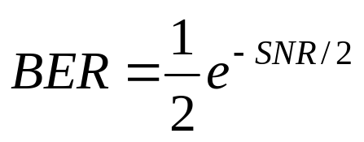
3 – Atividades em Aula
Um sistema particular de comunicação binário apresenta uma BER dada por (HAYKIN, 2000).
  3. Quanto a vale a BER para SNR = 0? Interprete este valor.
  4. Faça um gráfico da BER em função da SNR para valores de SNR entre 0 e 100, com intervalo de 0,01. Comente sobre este gráfico. É possível visualizar bem os valores da BER?
(5)

Slide 74
3 – Atividades em Aula
Um sistema particular de comunicação binário apresenta uma BER dada por (HAYKIN, 2000).
  5. Utilizando o gráfico que você fez no item anterior, responda: qual a SNR necessária para se chegar a uma taxa de erro de 10⁻⁵?
  6. Faça agora um gráfico de log₁₀(BER) em função da SNR. Comente.
  7. Repita o item 5 usando este último gráfico. Comente!
(5)

Slide 75
3 – Atividades em Aula
Item (1) - Pelo descrito no texto, conforme aumentamos a SNR, as condições do canal melhoram. Assim, é de se esperar que o sistema tenha menos erros (BER) nesta situação. Assim, esperamos que a BER seja uma função decrescente da SNR.
No item (2), temos duas sequências de bits. Veja que elas diferem na quarta e na penúltima posição. Assim, temos dois bits recebidos erroneamente entre os 10 transmitidos e a BER será 20%.

Slide 76
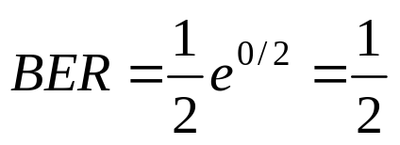
3 – Atividades em Aula
O item (3) também é possível fazer diretamente. Veja que para SNR = 0, temos:
Assim, quando SNR = 0, a taxa de erros no receptor é 50%.
Ou seja, ele acerta metade dos bits transmitidos, que é o pior que pode acontecer.
Veja que a chance do receptor “adivinhar" qual foi o bit transmitido e acertar é exatamente 50%.
(6)

Slide 77
3 – Atividades em Aula
No item (4), pede-se um gráfico da BER em função da SNR. Vamos aos comandos no Scilab®:
  SNR = 0 : 0.01 : 100;
  BER = .5*exp(-SNR/2);
  plot(SNR,BER);
  set(gca(), "grid", [1 1])
  xlabel('SNR');
  ylabel('BER');

Slide 78
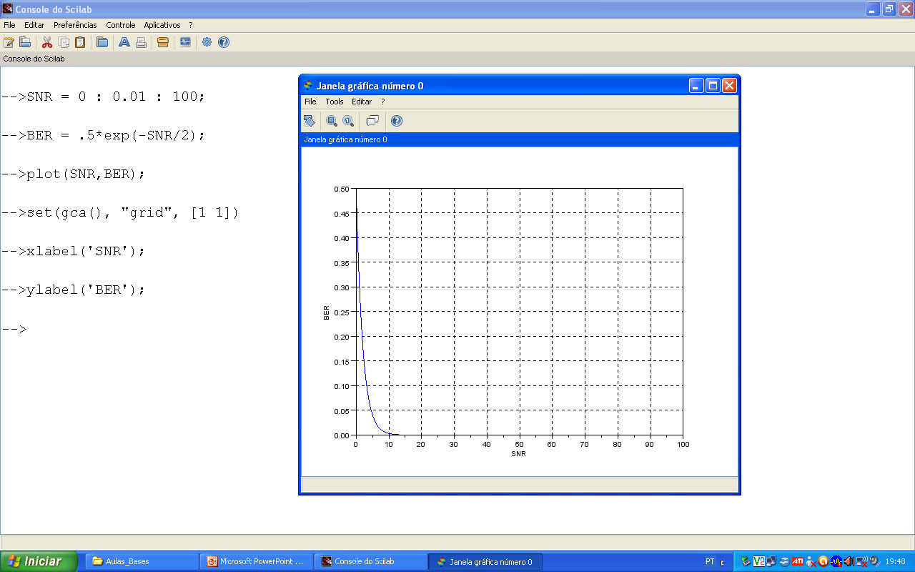
3 – Atividades em Aula

Slide 79
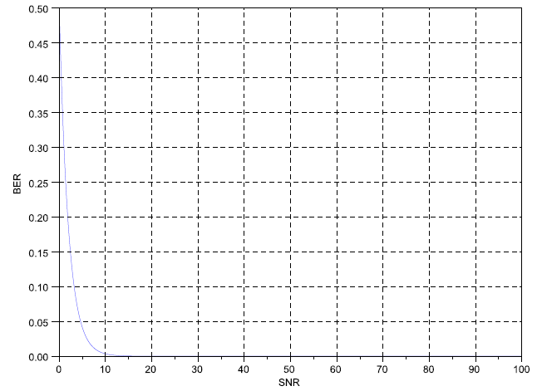
3 – Atividades em Aula
É difícil visualizar os valores de BER para uma SNR ≥ 10. Eles ficam muito pequenos. Mesmo usando a ferramenta lupa, fica difícil analisar as taxas de erro para SNR elevadas. Assim, é impossível responder o item 5.
Figura 12 - Gráfico obtido no item (4) da Atividade 2.

Slide 80
3 – Atividades em Aula
Item (6) - Uma forma mais prática de colocar em gráfico os valores de BER e de qualquer grandeza física que assume valores muito pequenos ou muito grandes é usar a função log.
Veja que log₁₀(10^{n}) = n. Assim, se BER = 10⁻⁵, log₁₀BER = -5. Vamos então fazer o gráfico de log₁₀(BER) em função da SNR.
  SNR = 0 : 0.01 : 100;
  BER = .5*exp(-SNR/2);
  plot(SNR,log10(BER));
  set(gca(), "grid", [1 1])
  xlabel('SNR');
  ylabel('log(BER)');

Slide 81
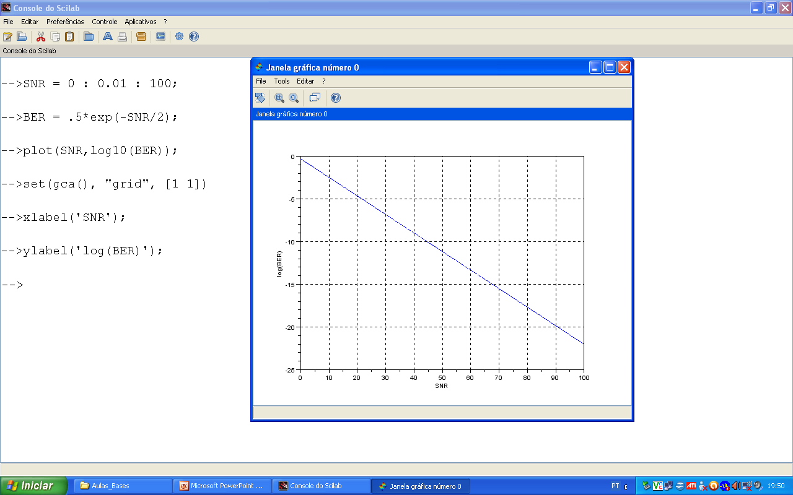
3 – Atividades em Aula

Slide 82
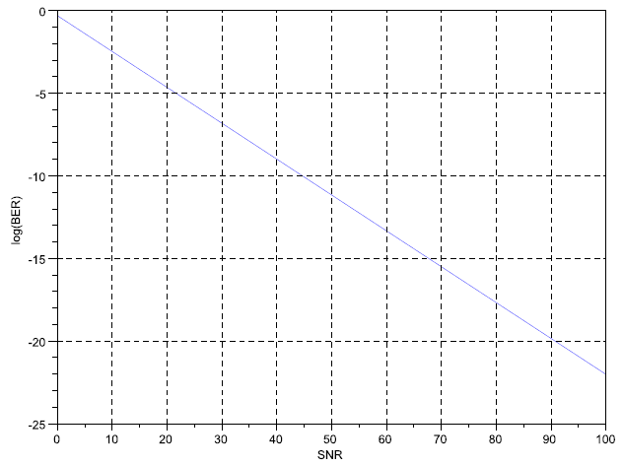
3 – Atividades em Aula
Figura 13 - Gráfico obtido no item (6) da Atividade 2.

Slide 83
3 – Atividades em Aula
Então, para responder o item (7), basta observar no gráfico qual valor da SNR leva a log₁₀BER = -5. Este valor está em torno de SNR = 22.
Figura 13 - Gráfico obtido no item (6) da Atividade 2.

Slide 84
4 – Atividades para Casa
Resolver exercícios da Seção 2.6 do Livro de Bases – a partir da Página 57:
  Exercícios 1, 2, 3, 5, 6, 8 e 11.

Slide 85
5 - Referência
Livro texto – Bases Computacionais da Ciência. Capítulo 2.

